Slide 1


Projeto de Monitoramento do Transporte de Vacinas com IoT
Luis Enrique Cardozo Ramirez
Adrian Alejandro Chavez Alanez
TP546

Slide 2
Descrição do Produto e Implementação IoT
Objetivo do Produto: Monitorar em tempo real as condições de transporte de vacinas.
Descrição Geral: Sistema IoT que registra temperatura, pressão e movimentos bruscos.
Ideias de Implementação: Visualização em dispositivos móveis ou fixos por meio de dashboards.
Conectividade WiFi para envio de dados ao servidor. Alertas automáticos em caso de condições desfavoráveis.

Slide 3
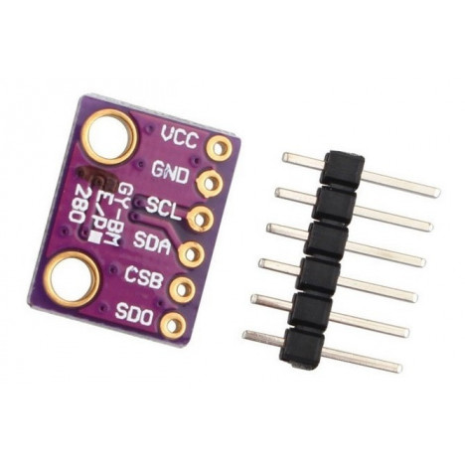
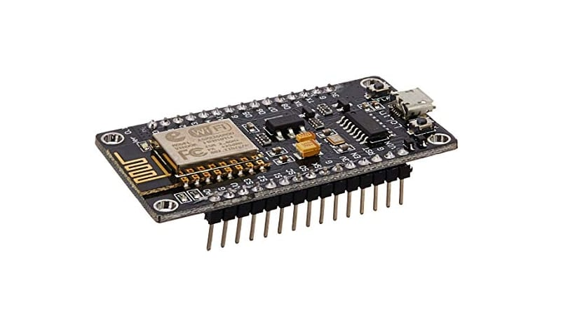
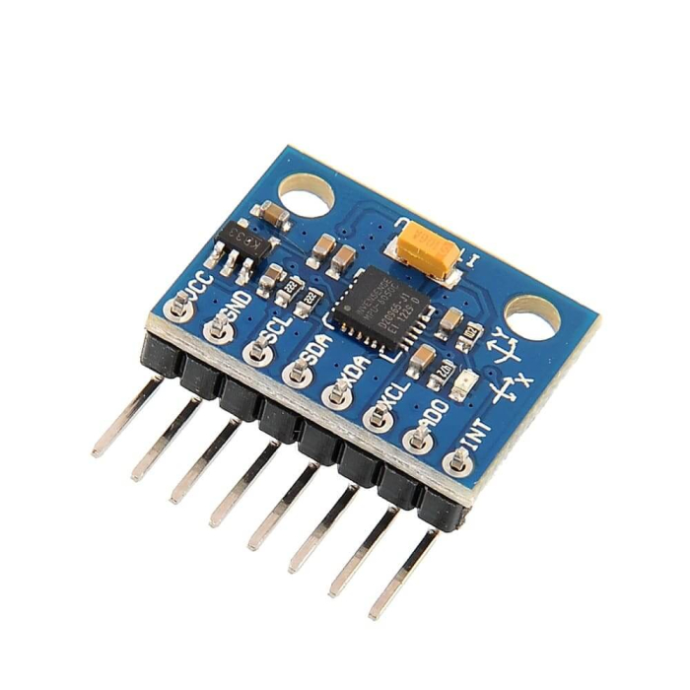
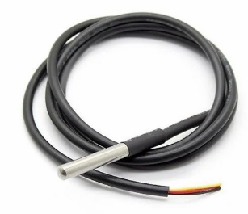
Dispositivos e Sensores para a Solução
Componentes Principais:
Microcontrolador: ESP8266 para conectividade IoT.
Sensor BMP280: Mede temperatura e pressão para manter a cadeia de frio.
Sensor MPU6050: Detecta vibrações e movimentos bruscos.
Sensor DS18B20: Mede temperatura por contato (Líquidos).
Fonte de Alimentação: Conversor de 9Vdc para 5Vdc e 3.3Vdc.

Slide 4
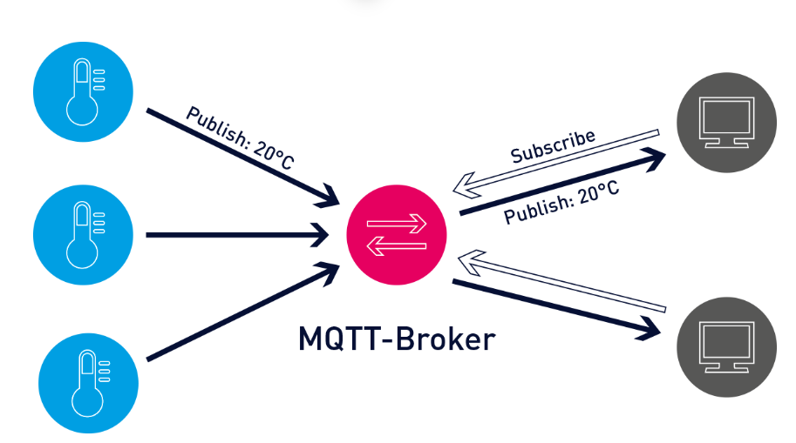
SOLUÇÃO MQTT
MQTT sobre WebSockets (WSS) é uma implementação de MQTT para receber dados diretamente em um navegador web. O protocolo MQTT define um cliente JavaScript para fornecer compatibilidade com WSS para navegadores.

Slide 5
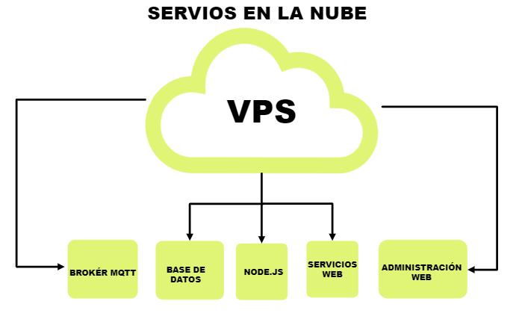
SOLUÇÃO IoT
Implementação de um servidor privado virtual (VPS). Isso permitiu a instalação de serviços como o Broker MQTT e o dashboard. Essa é uma solução ideal para projetos IoT, pois permite otimizar recursos e aumentar a segurança dos dados, evitando a dependência de terceiros, possibilitando o gerenciamento de grandes volumes de dados e a escalabilidade conforme o projeto cresce, o que pode ser caro ou impossível em plataformas web limitadas.

Slide 6
SOLUÇÃO IoT - VPS
Vantagens de usar um VPS em projetos IoT
Flexibilidade e Controle: Permite configurar o sistema operacional e software de acordo com as necessidades específicas do projeto.
Escalabilidade e Personalização: É possível gerenciar grandes volumes de dados e escalar conforme o projeto cresce.
Segurança dos Dados: Maior controle sobre a segurança, evitando a dependência de terceiros.
Usar um VPS para soluções IoT oferece flexibilidade e controle total sobre a infraestrutura, diferente de plataformas como o Blink, que impõem limitações em termos de personalização e escalabilidade. Com um VPS, é possível configurar o software específico que o projeto precisa e gerenciar bancos de dados sem restrições.

Slide 7
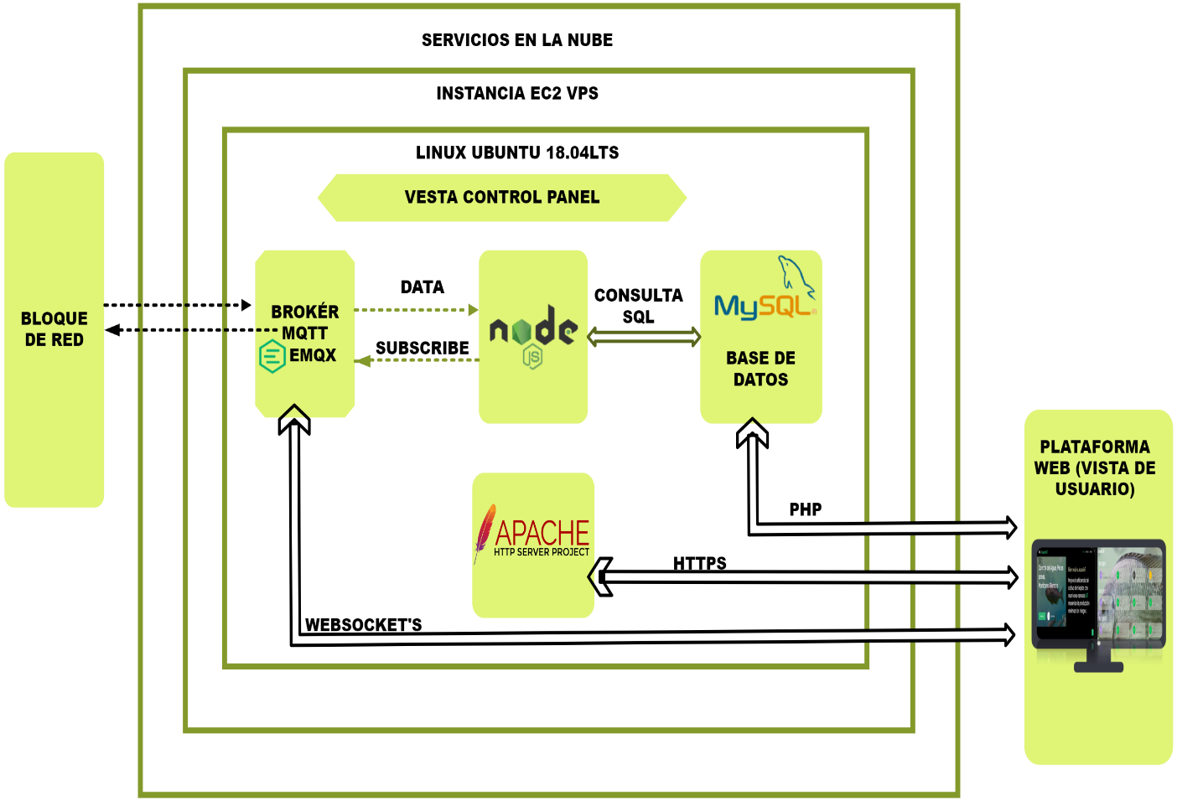
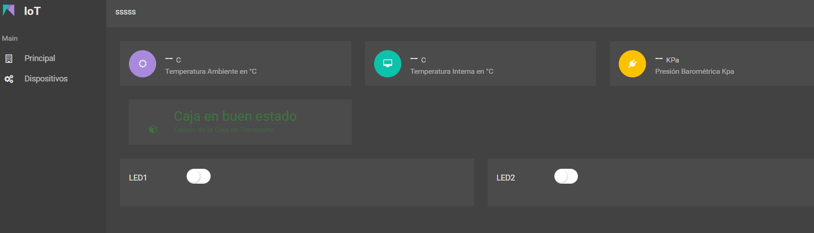
SOLUÇÃO IoT - VPS
Esquema de Tecnologias e arquitetura usada no Desenvolvimento da Solução IoT.

Slide 8
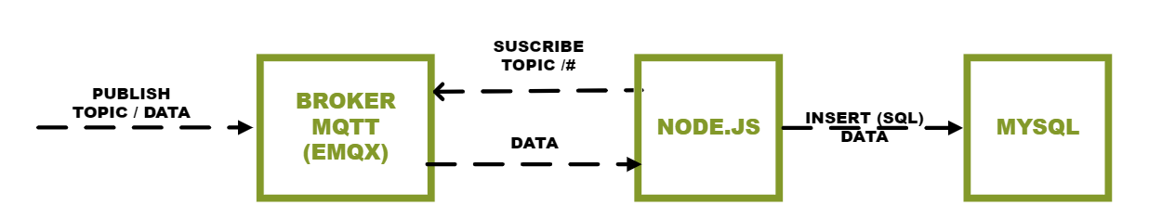
SOLUÇÃO IoT
Bancos de Dados em Tempo Real
SOLUÇÃO IoT
Esquema de Tecnologias e arquitetura usada no Desenvolvimento da Solução IoT.

Slide 9
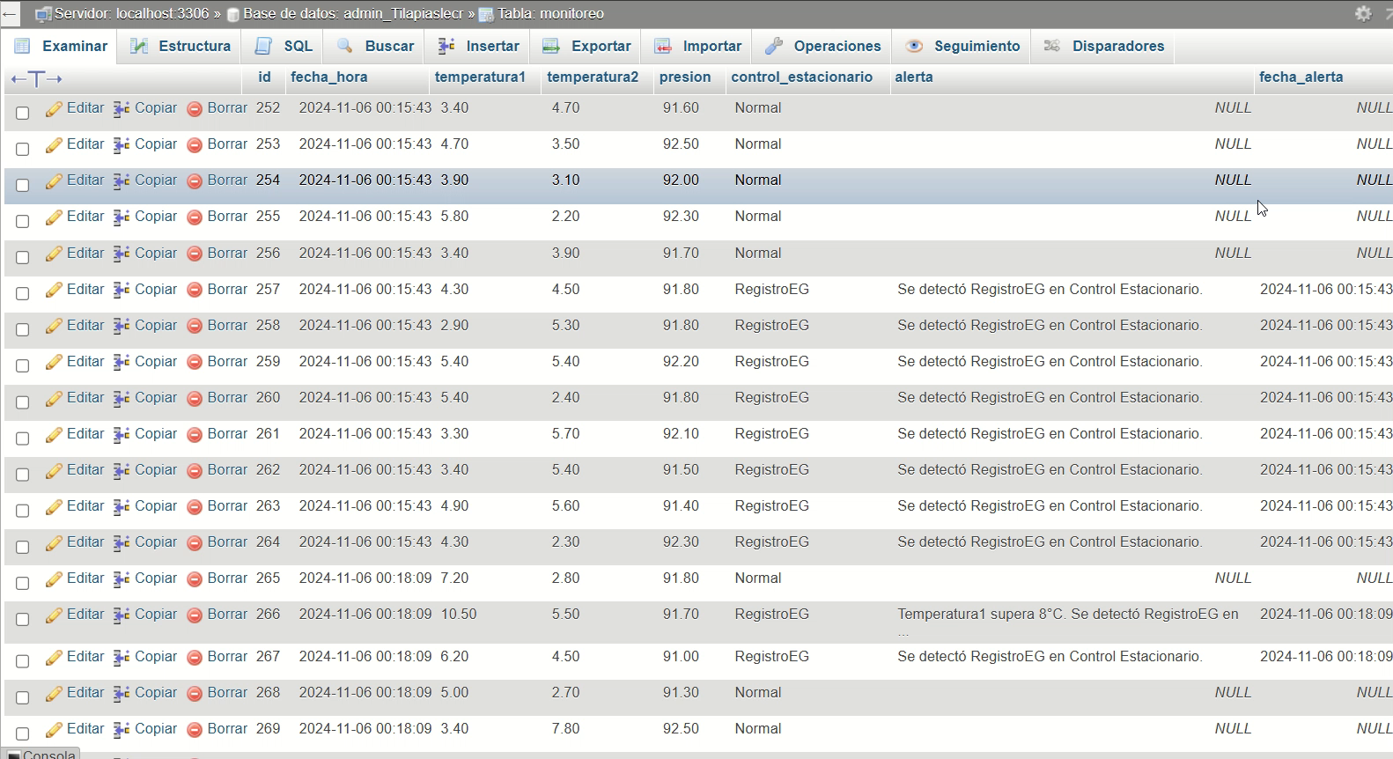
SOLUÇÃO IoT
Valores armazenados no PHPMYADMIN

